Slide 1
МУНИЦИПАЛЬНОЕ АВТОНОМНОЕ УЧРЕЖДЕНИЕ ДОПОЛНИТЕЛЬНОГО ОБРАЗОВАНИЯ МУНИЦИПАЛЬНОГО ОБРАЗОВАНИЯ ГОРОД КРАСНОДАР "МЕЖШКОЛЬНЫЙ ЭСТЕТИЧЕСКИЙ ЦЕНТР"
« Использование информационных технологий при обучении химии »
Белобаба Татьяна Андреевна

Slide 2
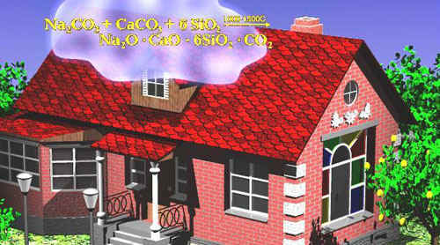
1. Использование изобразительных средств «Химия на службе человека»

Slide 3
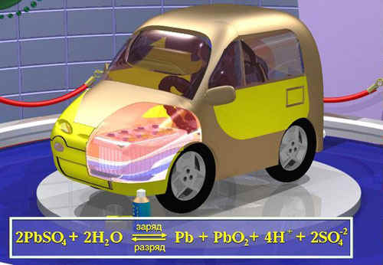

Slide 4
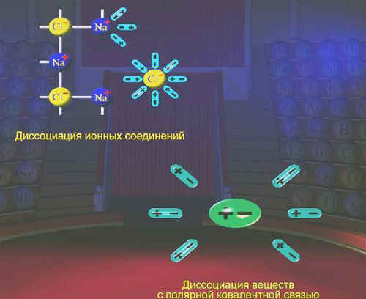
2. Компьютерное моделирование Процесс электролитической диссоциации

Slide 5
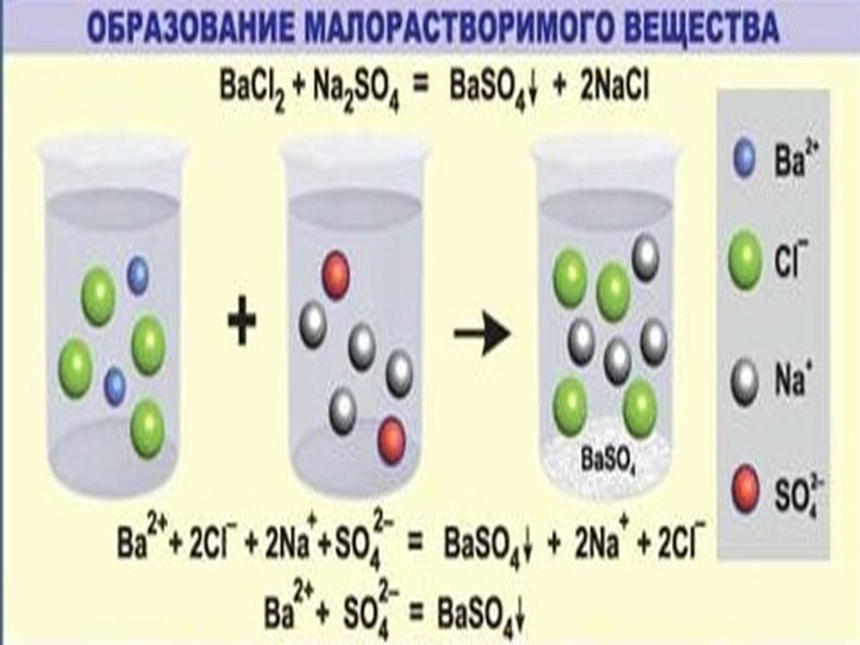
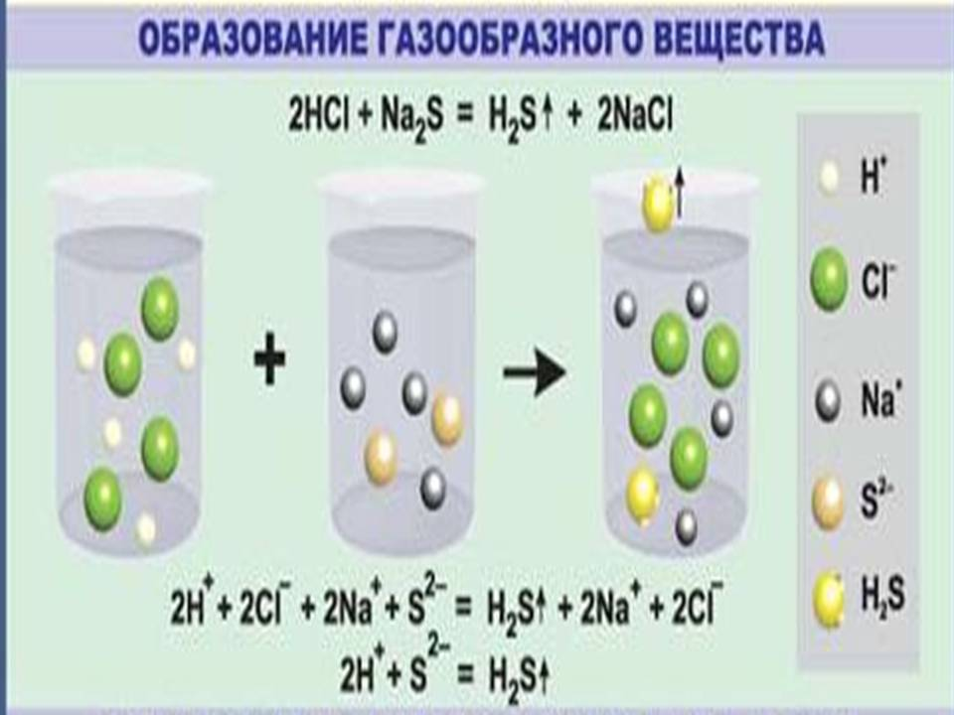
Изучение реакций ионного обмена

Slide 6
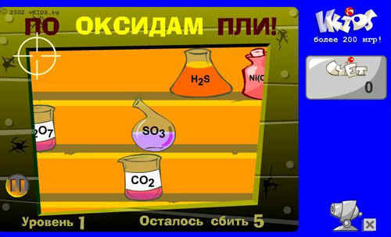
4. Обучающие игры
39_po_oksidam_pli.rar

